Slide 1


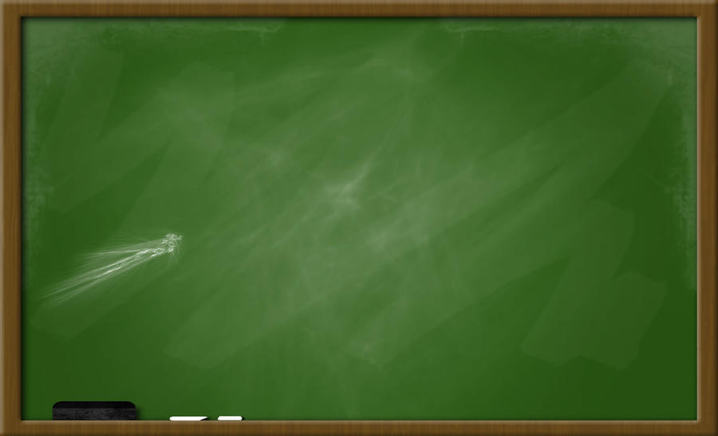
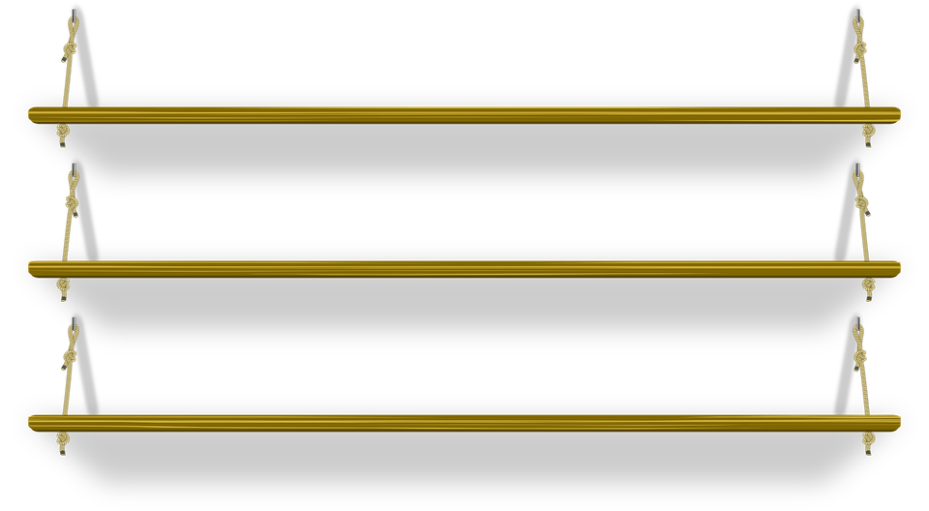







موضوع الدرس: عبارات الضرب والقسمة الجبرية
أهداف الدرس
المفردات
تمهيد
نشاط تفاعلي
تدريبات
أمثلة
سجل الحضور
صفحة 34

Slide 2

صفحة 35

Slide 3
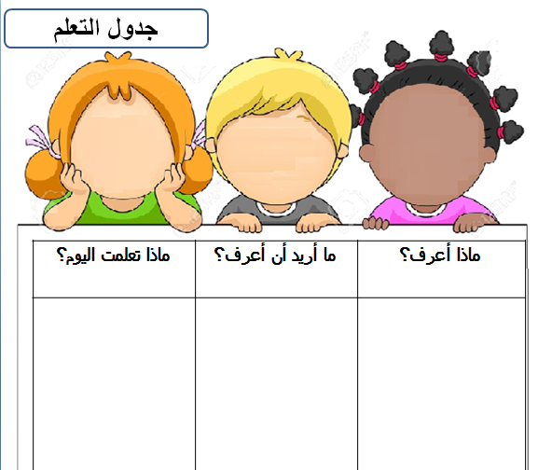
استراتيجية جدول التعلم
صفحة 36

Slide 4

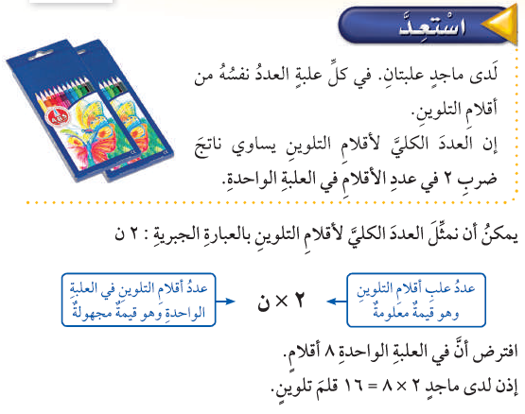

صفحة 37

Slide 5
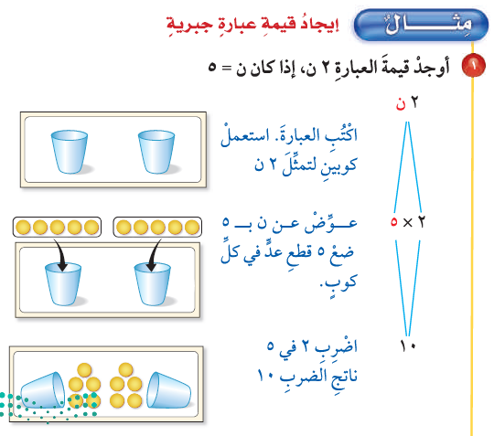

صفحة 38

Slide 6
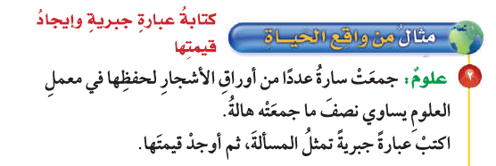

صفحة 39

Slide 7
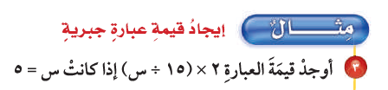

صفحة 40

Slide 8
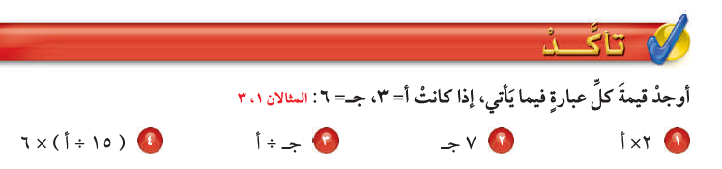
صفحة 41

Slide 9
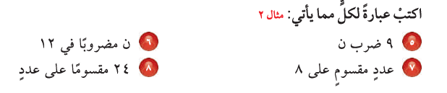

صفحة 42

Slide 10
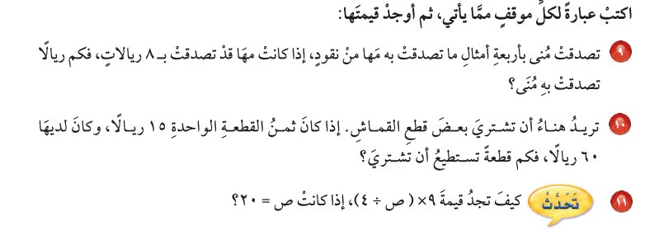
صفحة 43

Slide 11

صفحة 44

Slide 12
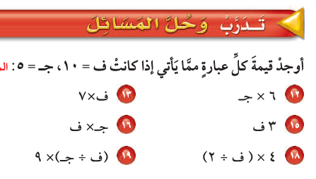
صفحة 45

Slide 13
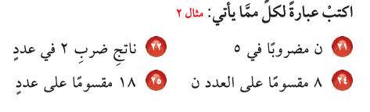
صفحة 46

Slide 14


صفحة 47

Slide 15
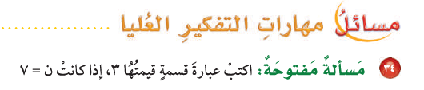
صفحة 48

Slide 16
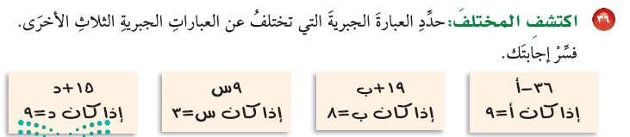

صفحة 49

Slide 17
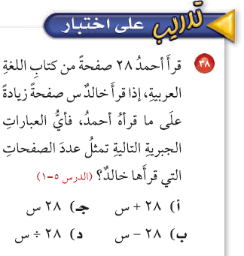
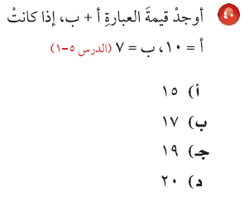
صفحة 50

